Slide 1
2주차 세미나
04. 반복문
학습 목표
리스트, 딕셔너리, 범위를 이해합니다.
For 반복문과 리스트, 딕셔너리, 범위를 조합하는 방법을 배웁니다.
While 반복문을 배웁니다.
Break 키워드와 continue 키워드를 이해합니다.
목차
리스트와 반복문
딕셔너리와 반복문
반복문과 while 반복문
문자열과 리스트,딕셔너리와 관련된 기본 함수

Slide 2
04-1 리스트와 반복문

Slide 3
04-1 리스트와 반복문
리스트란?
- 사전적 의미로는 ‘목록‘
- 파이썬에서는 ‘여러 가지 자료를 저장할 수 있는 자료’
리스트의 예시
[]안에 넣어서 쉼표로 구분하여 선언한다.
[]안에 넣는 자료를 “요소(element)”라고 부른다.
여러가지 자료형 (int, float, string, Boolean)으로 구성될 수 있다.
리스트는 왼쪽부터 인덱스0++을 가진다.
오른쪽부터의 인덱스 값은 -1—를 가진다.
273 | 32 | 103 | “문자열” | True | False
0 | 1 | 2 | 3 | 4 | 5
-6 | -5 | -4 | -3 | -2 | -1

Slide 4
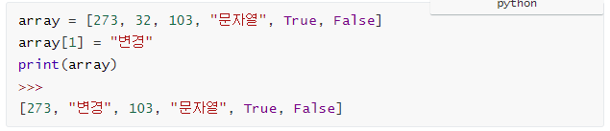
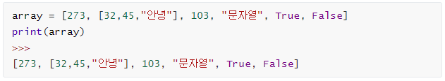
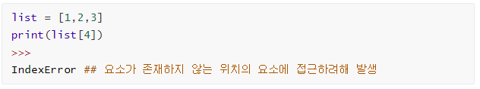
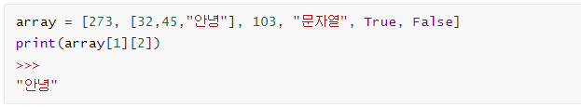
04-1 리스트와 반복문
리스트의 특징
첫째, 리스트의 특정 요소는 변경할 수 있다.
IndexError 발생의 경우!
=> 리스트의 길이를 넘는 인덱스로 요소에 접근 시
둘째, 리스트안에 리스트를 사용할 수 있다.
셋째, 리스트 접근 연산자를 이중으로 사용할 수 있다.

Slide 5
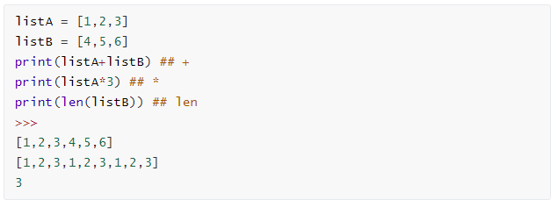
04-1 리스트와 반복문
파괴적 : 원본 값에 직접적인 영향 O
Ex) +,*,len
비파괴적 : 원본 값에 직접적인 영향 X
Ex) append, del, clear ..
리스트 연산자 / 비파괴적
연결 + : 리스트 자료를 연결 시켜줍니다.
반복 * : 리스트 자료를 * 값 만큼 반복 시켜줍니다.
길이추출 len() : 리스트 자료의 요소의 개수를 세어 줍니다.

Slide 6
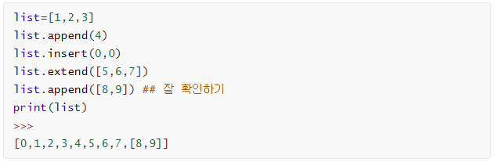
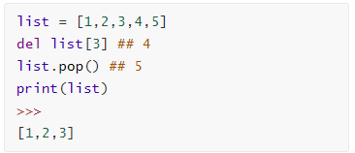
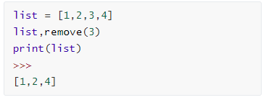
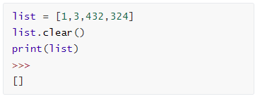
04-1 리스트와 반복문
리스트에 요소를 추가하기 / 파괴적
append(요소) : 리스트의 뒤에 요소를 추가
insert(인덱스, 요소) : 인덱스 자리에 요소를 삽입
extend(리스트) : 원래 리스트 뒤에 새로운 리스트 추가
리스트에 요소를 제거하기 / 파괴적
pop(인덱스) : 인덱스 자리의 요소 제거
del[인덱스] : 인덱스 자리의 요소 제거 / 범위 지정 가능 [:]
remove(값) : 리스트 내부의 지정한 값 한 개 제거 / 인덱스 0부터 훑고 감
clear() : 리스트 내부의 요소 모두 제거

Slide 7
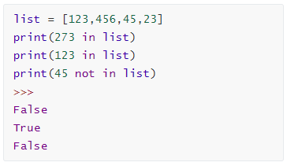
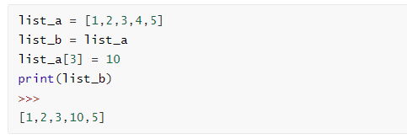
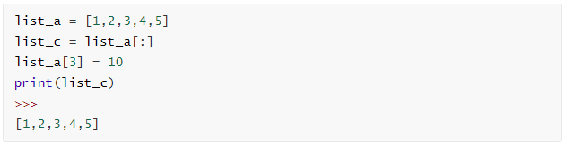
04-1 리스트와 반복문
리스트 내부에 있는지 확인하기
값 in 리스트 : 값이 리스트 안에 있으면 True 없으면 False를 반환
값 not in 리스트 : in 연산자와 반대로 작동
리스트를 복사할 때 알아야 할 것
<<= 이렇게 복사하면 list_b 가 list_a를 가르키는 뜻이 돼서 list_a의 값이 바뀌면 list_b의 값이 같이 변한다.
<<= 이렇게 복사하면 list_c 가 list_a의 값들을 복사해서 list_a의 값이 바뀌어도 list_c의 값이 변하지 않는다.

Slide 8
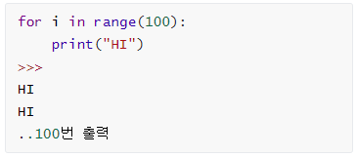
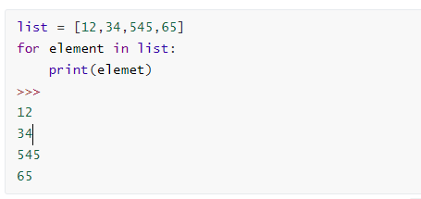
04-1 리스트와 반복문
for 반복문
형식 : for 반복자 in 반복할 수 있는 것:
코드
이 반복문을 리스트와 사용하면 이렇게 쓸 수 있다.

Slide 9
04-2 딕셔너리와 반복문

Slide 10
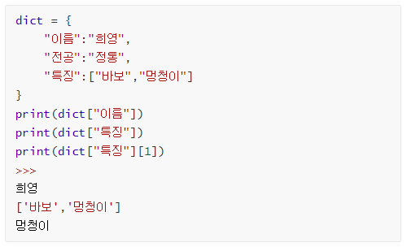
04-2 딕셔너리와 반복문
딕셔너리란?
리스트에서 인덱스 대신 키를 기반으로 값을 저장하는 것
중괄호{}로 선언하며 ‘키 : 값’의 형태를 (,)로 연결해서 만듬
키는 문자열 ,숫자, 불 등 여러가지 자료형으로 선언 가능
리스트 | 딕셔너리
[] | {}
인덱스 | 키

Slide 11
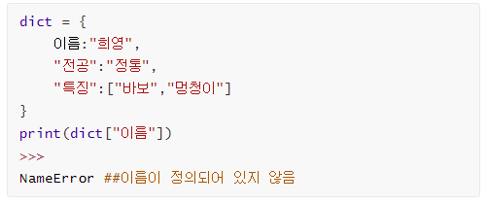
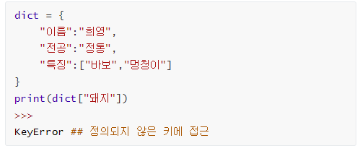
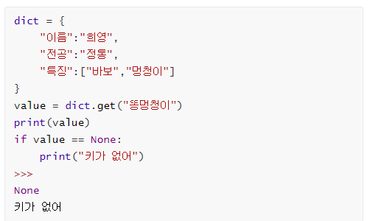
04-2 딕셔너리와 반복문
NameError발생
KeyError발생
해결 방법: get()
존재하지 않는 키에 접근시 none을 반환

Slide 12
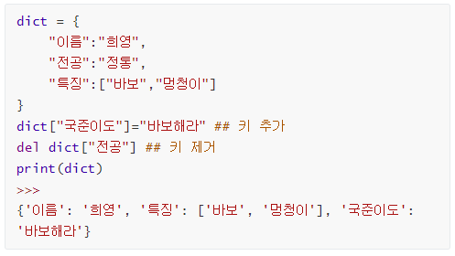
04-2 딕셔너리와 반복문
딕셔너리에 값 추가하기 / 제거하기
추가 : 딕셔너리[새로운 키] = 새로운 값
이미 존재하는 값을 키로 지정 시 그 키의 값이 바뀜
제거 : del 딕셔너리[키]

Slide 13
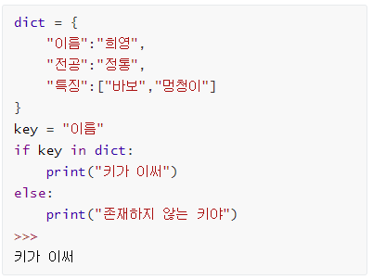
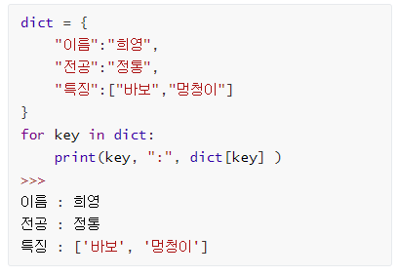
04-2 딕셔너리와 반복문
딕셔너리 내부에 키가 있는지 확인하기
=> in // 위 설명한 리스트와 똑같이 작동함
for반복문을 딕셔너리와 함께 사용하면
for 키 변수 in 딕셔너리:
코드

Slide 14
04-3 반복문과 while 반복문

Slide 15
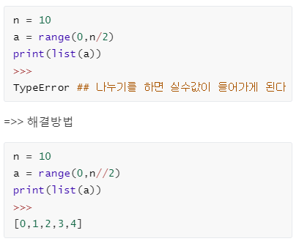
04-3 반복문과 while 반복문
범위 자료형 range()
매개변수 1개 (종료값) : range(5) /// 0,1,2,3,4
매개변수 2개 (시작값, 종료값) : range(2,5) /// 2,3,4
매개변수 3개 (시작값, 종료값, 증가값) : range(2,10,2) // 2,4,6,8
매개변수는 항상 정수값으로 입력됨
TypeError
매개변수에 실수값이 들어갔을 때

Slide 16
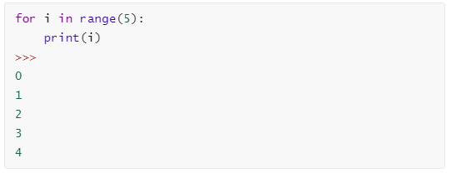
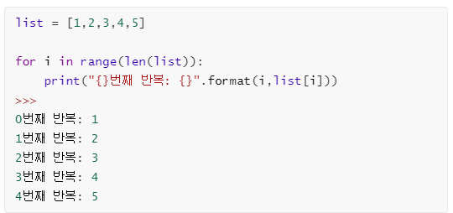
04-3 반복문과 while 반복문
for 반복문을 범위와 함께 사용하면
for 숫자변수 in 범위:
코드
for 반복문을 리스트, 범위와 조합하면

Slide 17
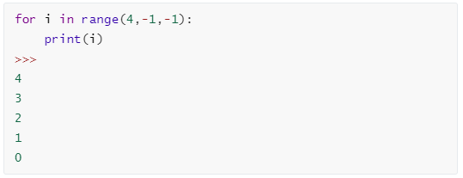
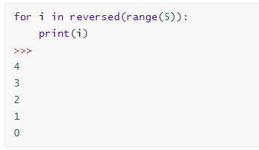
04-3 반복문과 while 반복문
for 반복문을 반대로 반복하기
range() 함수에 매개변수를 3개 사용
reverse() 함수를 사용 // 주의 사항이 많음

Slide 18
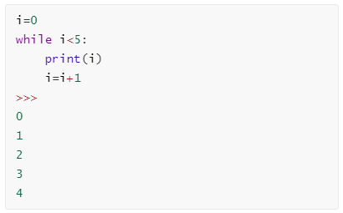
04-3 반복문과 while 반복문
While 반복문이란?
- While 불 표현식 :
문장
불 표현식 부분이 참이면 문장을 계속 반복함
for | While
for (변수) in (순회 가능 요소) : | while 불 표현식(조건문) :
무한 구현 불가능 | 무한 구현 가능

Slide 19
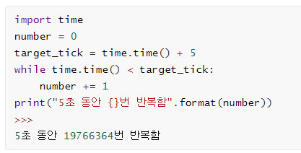
04-3 반복문과 while 반복문
While 반복문을 시간을 기반으로 반복하기
- 유닉스 타임 : 세계 표준시로 “1970년 1월 1일 0시 0분 0초”를 기준으로 몇 초 지났는지 정수로 나타낸 것

Slide 20
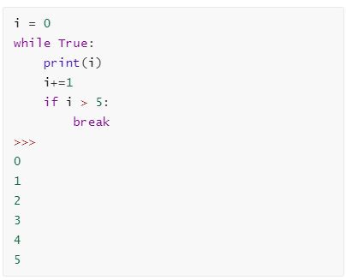
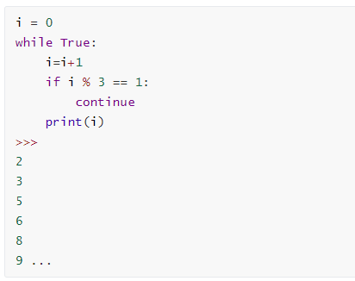
04-3 반복문과 while 반복문
반복문 내부에서만 사용할 수 있는 키워드
Break : 반복문을 종료시킨다
Continue : 현재 반복을 생략시키고 다음 반복으로 넘어간다

Slide 21
04-4 문자열, 리스트, 딕셔너리와 관련된 기본 함수

Slide 22
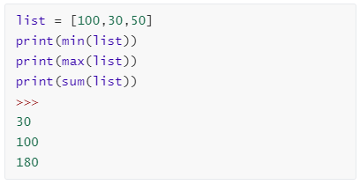
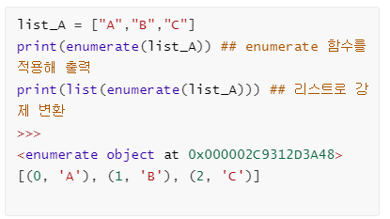
04-4 문자열, 리스트, 딕셔너리와 관련 함수
리스트에 적용할 수 있는 기본함수
min() : 리스트 내부에서 최솟값을 찾아줌
max() : 리스트 내부에서 최댓값을 찾아줌
sum() : 리스트 내부의 값을 모두 더해줌
enumerate() : 인덱스가 몇 번째인지 확인 시켜줌

Slide 23
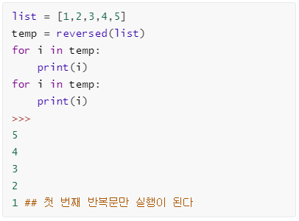
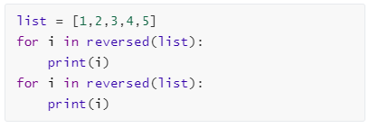
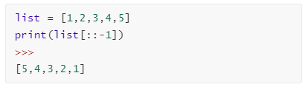
04-4 문자열, 리스트, 딕셔너리와 관련 함수
reversed() 함수 : 리스트를 뒤집어줌
여기서 reversed() 함수의 결과는 “제너레이터” 이기 때문에 함수의 결과를 여러 번 사용하지 않음
해결 방법=>
1.여러 번 사용
2.확장 슬라이싱

Slide 24
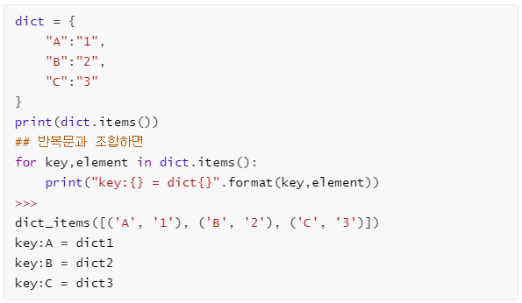
04-4 문자열, 리스트, 딕셔너리와 관련 함수
딕셔너리의 item() 함수 : 키,값을 출력 (emurate()와 비슷)

Slide 25
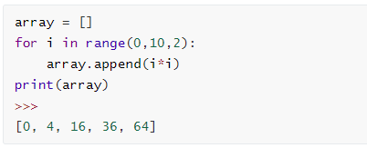
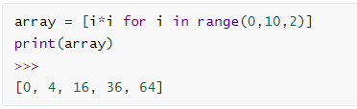
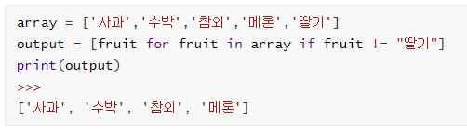
04-4 문자열, 리스트, 딕셔너리와 관련 함수
리스트 내포:리스트 내에서 더 편리하게 반복문을 사용할 수 있다.
같다
리스트 이름 = [표현식 for 반복자 in 반복할 수 있는 것]
조건문!
리스트 이름 = [표현식 for 반복자 in 반복할 수 있는 것 if 조건문]

Slide 26
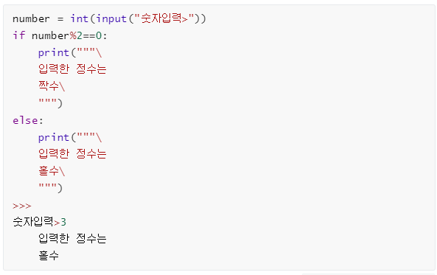
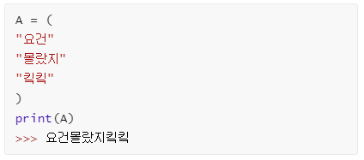
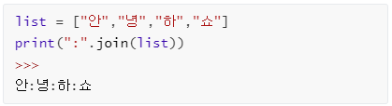
04-4 문자열, 리스트, 딕셔너리와 관련 함수
구문 안에 여러 줄 문자열을 선언하면 들여쓰기가 포함되어 버린다
해결 방법 1 : 괄호로 문자열 연결
해결 방법 2 : 문자열.join(“문자열”) 함수 사용

Slide 27
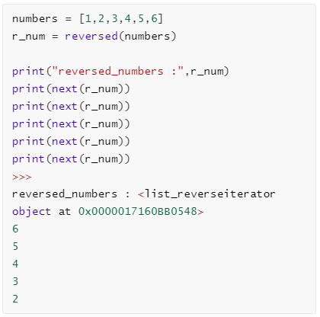
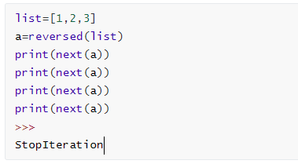
04-4 문자열, 리스트, 딕셔너리와 관련 함수
이터레이터 (eiterator)
-> 반복문에서 반복할 수 있는 것을 “이터러블“ 이라고 하고
next() 함수 를 사용해 꺼낼 수 있는 요소를 “이터레이터” 라고 함
⬅
reversed() 함수가 “제너레이터”
reversed_numbers : <list_reverseiterator object at 0x0000017160BB0548>
리턴값이 이터레이터 이다.
StopIteration
이터레이터에서 모든 값을 얻어 낸 후에 발생
여기서 왜 reversed() 함수는 리스트를 바로 리턴해 주지않고 이터레이터를 리턴 해주는 걸까?
-> 메모리의 효율성을 위함이다.

Slide 28
감사합니다.

